Slide 1


บทที่ 3 แบบจำลอง

Slide 2
บทนำ
แบบจำลองเอนทิตีและความสัมพันธ์ (ER model) เป็นเครื่องมือที่สามารถแทนเอนทิตี แอตทริบิวต์ และความสัมพันธ์ระหว่างเอนทิตี เฉพาะส่วนที่เราสนใจในการใช้งาน จัดการ และจัดเก็บข้อมูลของเอนทิตีและความสัมพันธ์เหล่านั้นในระบบฐานข้อมูล
“สามารถมองเห็นภาพรวมของ Entities และความสัมพันธ์ทั้งหมดที่มีในระบบฐานข้อมูลได้จาก E-R Model”

Slide 3
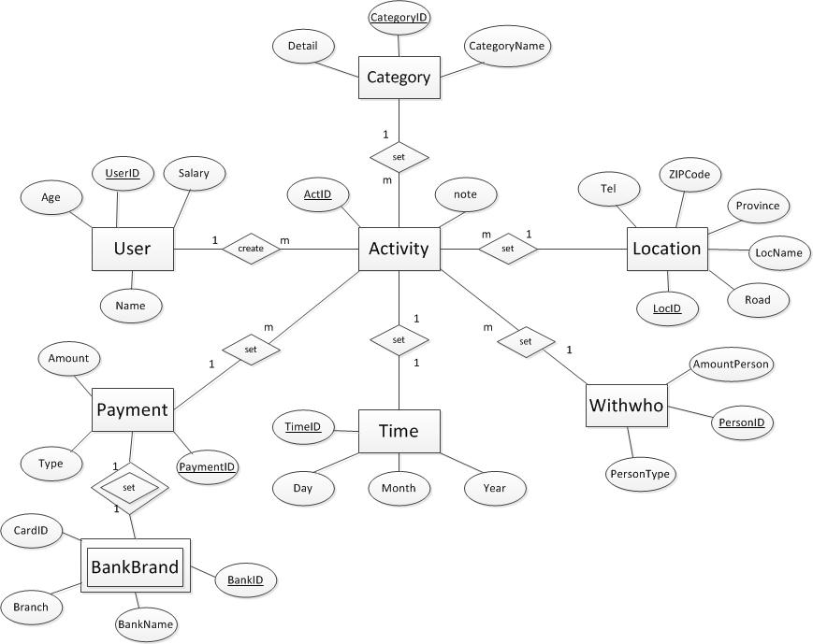
ตัวอย่าง E-R Diagram

Slide 4
แบบจำลอง
แบบจำลองอีอาร์ หมายถึง แบบจำลองที่นักออกแบบฐานข้อมูลเขียนขึ้นมาเพื่อจำลองโครงสร้างของฐานข้อมูล ซึ่งจะแสดงถึงความสัมพันธ์ของข้อมูลที่ต้องจัดเก็บ
E-R model ไม่ยึดติดกับระบบจัดการฐานข้อมูลแบบใด
E-R model มีหลายรูปแบบ (Chen Model, Crow’s Foot Model) และไม่มีมาตรฐานตายตัว
ส่วนประกอบของแบบจำลอง มี 3 ส่วนคือ
เอนทิตี
แอททริบิวต์
ความสัมพันธ์
(และอาจมีคุณสมบัติอื่นๆ ในการกำหนดเงื่อนไขเข้ามาร่วมด้วย)
“E-R model ใช้เพื่อสร้างฐานข้อมูลต่อไป”

Slide 5
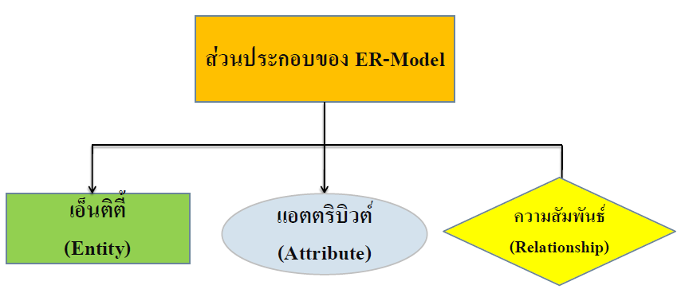
ส่วนประกอบของ E-R Model

Slide 6
เอ็นติตี (Entity)
เอนทิตี หมายถึง ตารางที่ใช้ในการจัดเก็บข้อมูลที่สนใจ ซึ่งจะรวบรวมข้อมูลและรายละเอียดของข้อมูลที่จัดเก็บไว้ เช่น เอนทิตีพนักงาน เอนทิตีสินค้า เอนทิตีลูกค้า เอนทิตีการขายสินค้า
ตัวอย่าง เอนทิตี
บุคคล: พนักงาน นักศึกษา ลูกค้า ผู้ป่วย
สถานที่: ร้านค้า คลังสินค้า สถานี สาขา ห้อง
วัตถุ: เครื่องจักร อาคาร เครื่องยนต์ สินค้า
เหตุการณ์: การขาย การลงทะเบียน การสั่งซื้อ การแจ้งซ่อม
แนวคิด: บัญชี หลักสูตร ศูนย์การทำงาน

Slide 7
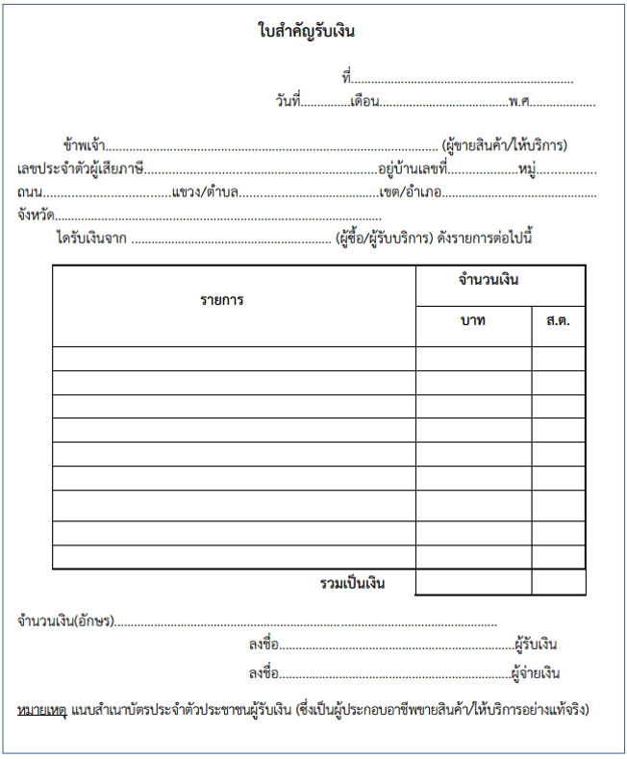
ระบบลงทะเบียนเรียน นศ.
นักศึกษา มี รหัสนศ., ชื่อ, เพศ, ที่อยู่, เบอร์, ฯ
วิชา มี รหัสวิชา, ชื่อวิชา, หน่วยกิต ฯ
-พนักงาน
-ลูกค้า
-สินค้า
ขาย
รายละเอียดการขาย

Slide 8
เอ็นติตี้ (Entity)
สัญลักษณ์ของเอนทิตีใน E-R Diagram
ใช้รูปสี่เหลี่ยมผืนผ้า และมีชื่อกำกับภายในเป็น คำนาม มักเขียนด้วยตัวพิมพ์ใหญ่
นักศึกษา
ห้องเรียน
อาจารย์
STUDENT
MAJOR
ORDER

Slide 9
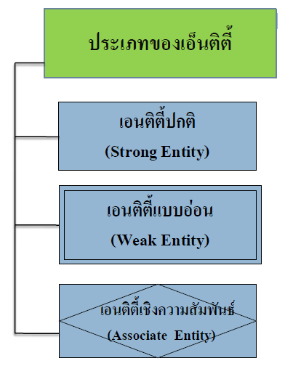
เอ็นติตี้ (Entity)

Slide 10
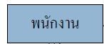
เอ็นติตี้ (Entity)
เอ็นติตี้ มี 3 ประเภท
1. Strong Entity หรือบางครั้งเรียกว่า Regular Entity เป็นเอ็นติตี้อิสระ ไม่ต้องพึ่งหรือขึ้นอยู่กับ Entity อื่น หรือเอ็นติตี้ธรรมดาๆ นั่นเอง
เช่น Entity พนักงาน
สัญลักษณ์ คือ สี่เหลี่ยมผืนผ้า
เช่น

Slide 11
เอ็นติตี้ (Entity)
เอ็นติตี้ มี 3 ประเภท
2. Weak Entity คือเอ็นติตี้อ่อนแอ หรือเอ็นติตี้ที่ขึ้นอยู่กับเอ็นติตี้อื่น จะปรากฎในฐานข้อมูลก็ต่อเมื่ออีกเอ็นติตี้ปรากฎในฐานข้อมูลด้วย
เช่น บุตรของพนักงาน
เช่น ถ้าบริษัทกำหนดว่าพนักงานทุกคนที่รับเข้ามาจะต้องมีผู้ค้ำประกันทุกคน ดังนั้น เอ็นติตี้การค้ำประกันเป็น Weak Entity เพราะจะเกิดขึ้นได้ก็ต่อเมื่อมีพนักงานใหม่เข้ามา หรือมีเอ็นติตี้พนักงาน เท่านั้น
สัญลักษณ์ คือ สี่เหลี่ยมผืนผ้าเส้นคู่
บุตรพนักงาน
การค้ำประกัน

Slide 12
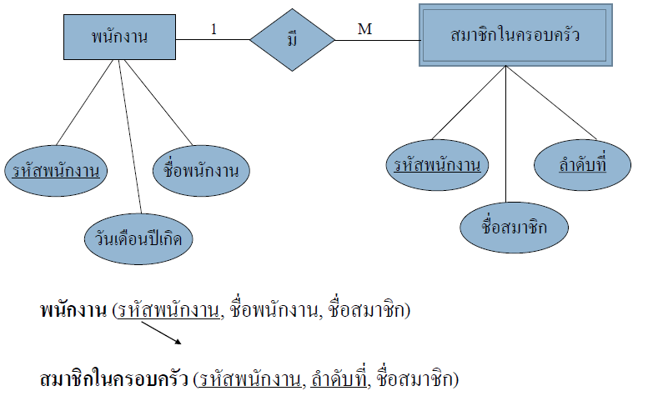
ภาพอธิบาย Strong Entity & Weak Entity

Slide 13
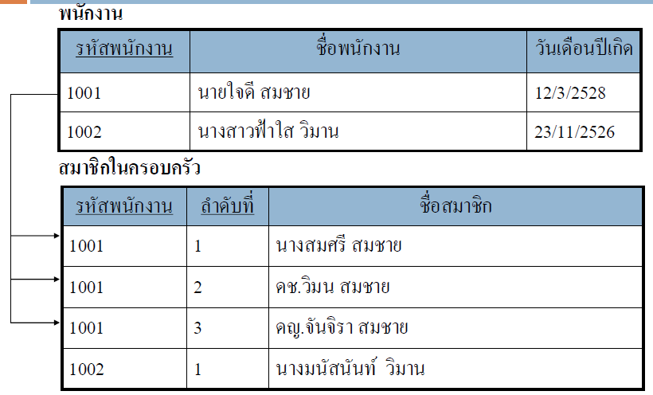
ภาพอธิบาย Strong Entity & Weak Entity

Slide 14
เอ็นติตี้ (Entity)
เอ็นติตี้ มี 3 ประเภท
3. Associative Entity คือ เอนติตี้เชิงความสัมพันธ์ เป็น Entity ที่ถูกสร้างขึ้นเพื่อแปลงความสัมพันธ์แบบ M:N ให้เป็นแบบ 1:M เพราะแบบจำลองเชิงสัมพันธ์จะไม่สนับสนุนความสัมพันธ์แบบ M:N แต่ในขั้นตอนการออกแบบเชิงแนวคิดนั้นสามารถมีขึ้นได้
สัญลักษณ์ของ Associative Entity คือ สี่เหลี่ยมผืนผ้าซ้อนด้วยสี่เหลี่ยมรูปข้าวหลามตัด

Slide 15
เอ็นติตี้ (Entity)
ตัวอย่าง แสดงการเปลี่ยนแปลงจาก M:N มาเป็น 1:M
พนักงาน
m
ขาย
m
สินค้า
พนักงาน
1
m
ขาย
m
1
สินค้า
การ
Notes:
For teach

Slide 16
เอ็นติตี้ (Entity)
ตัวอย่าง แสดงการเปลี่ยนแปลงจาก M:N มาเป็น 1:M
พนักงาน
m
ขาย
m
สินค้า
พนักงาน
1
m
ขาย
m
1
สินค้า
การ
Notes:
For handout

Slide 17
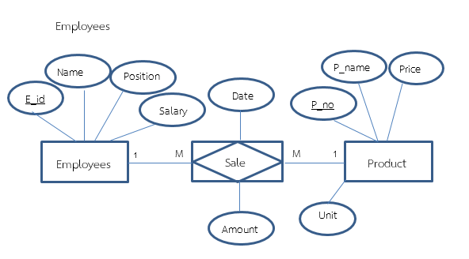
แสดงความสัมพันธ์ของข้อมูลที่เกิดจากความสัมพันธ์แบบกลุ่มต่อกลุ่ม (M:N)

Slide 18
แอททริบิวต์ (Attribute)
แอททริบิวต์ (ลักษณะประจำ) คือ คุณสมบัติต่างๆ ที่อธิบายเอนทิตี
เอนติตี้หนึ่ง ๆ อาจประกอบด้วยแอททริบิวต์ได้มากกว่าหนึ่งแอททริบิวต์ ขึ้นกับว่าระบบงานที่กำลังจะพัฒนานั้นต้องการรายละเอียดของเอนติตี้มากหรือน้อยเพียงใด
สัญลักษณ์ของแอททริบิวต์ใน E-R Diagram
ใช้รูปวงรี และมีชื่อกำกับภายในเป็น คำนาม
“แอททริบิวต์ คือ คุณสมบัติของเอนทิตี”

Slide 19
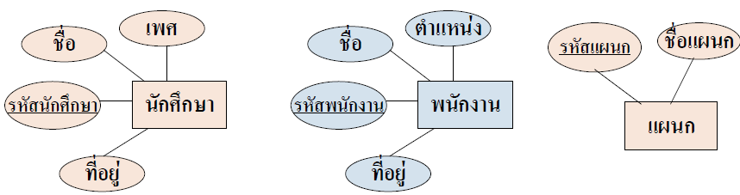
แอททริบิวต์ (Attribute)
ตัวอย่าง
เอนติตี้ นักศึกษา ประกอบด้วยแอททริบิวต์ รหัสนักศึกษา ชื่อนักศึกษา ที่อยู่ เพศ
เอนติตี้ พนักงาน ประกอบด้วยแอททริบิวต์ รหัสพนักงาน ชื่อพนักงาน ตำแหน่ง ที่อยู่
เอนติตี้ แผนก ประกอบด้วยแอททริบิวต์ รหัสแผนก และ ชื่อแผนก
เขียนในลักษณะของ Chen Model

Slide 20
พนักงาน
รหัสพนักงาน | ชื่อ-สกุล | เบอร์ | ทีอยู่ | ตำแหน่ง
110011 | วิขัย รักชาติ | 086----- | นครราชสีมา | Programmer

Slide 21
แอททริบิวต์ (Attribute)
สัญลักษณ์ของแอททริบิวต์ใน ERD
ใช้รูปวงรี และมีชื่อกำกับภายในเป็น คำนาม
Name
Gender
StuID
TelNo
STUDENT

Slide 22
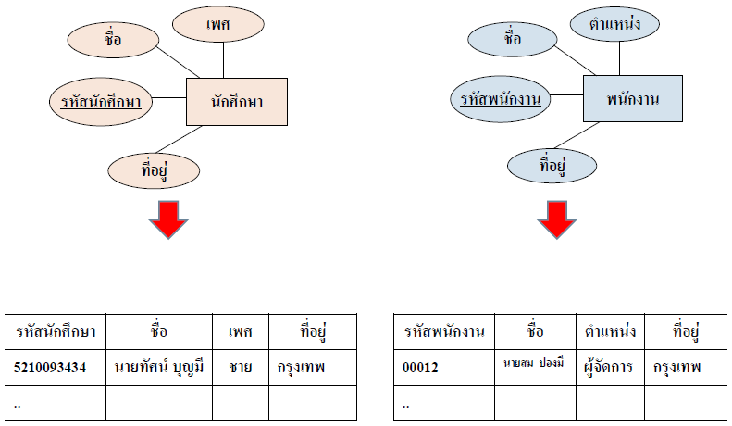
ความสัมพันธ์ระหว่างของเอนติตี้ แอททริบิวต์ และสมาชิกของเอนติตี้

Slide 23
แอททริบิวต์ (Attribute)
ชนิดของแอททริบิวต์
Attribute Domain
Simple Attribute และ Composite Attribute
Single-Valued Attribute และ Multi-Valued Attribute
Derived Attribute

Slide 24
แอททริบิวต์ (Attribute)
Attribute Domain
เขต(โดเมน)ของ แอททริบิวต์ เป็นการกำหนดขอบเขตค่าข้อมูล และชนิดของข้อมูลให้กับแอททริบิวต์
คือ ค่าของแอททริบิวต์ที่เป็นไปได้หรืออนุญาตให้เป็น
เช่น เพศ (sex) จะมีค่าได้ 2 ค่า คือ เพศชาย (M) หรือเพศหญิง (F) เท่านั้น
ใช้เพื่อ...
กำหนดชนิดของข้อมูล เช่น ชื่อของพนักงานเป็นข้อมูลชนิดตัวอักษร อายุจะต้องเป็นตัวเลขจำนวนเต็มเท่านั้น

Slide 25
แอททริบิวต์ (Attribute)
Attribute Domain
ใช้เพื่อ...
กำหนดช่วงของข้อมูล เช่น เงินเดือนของพนักงานจะมีค่าติดลบไม่ได้ อายุของพนักงานสัญญาจ้างจะต้องอยู่ระหว่าง 15-60 ปีเท่านั้น เป็นต้น
กำหนดรายการของค่าที่เป็นไปได้ เช่น เกรดของนักศึกษาจะต้องมีค่า A B C D F อย่างหนึ่งอย่างใดเท่านั้น เป็นต้น
กำหนดขนาดของข้อมูล เช่น หมายเลขโทรศัพท์ของพนักงานจะต้องมีความยาวไม่เกิน 10 ตัวเลข หมายเลขบัญชีธนาคารจะต้องมีความยาว 10 ตัวเลขเท่านั้น เป็นต้น

Slide 26
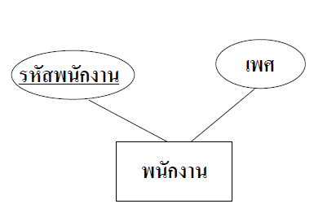
แอททริบิวต์ (Attribute)
Simple Attribute
หรือ แอททริบิวต์แบบธรรมดา
คือ Attribute ที่ค่าไม่สามารถแบ่งย่อยได้อีก เช่น รหัสพนักงาน, เพศ, เงินเดือน, จังหวัด เป็นต้น

Slide 27
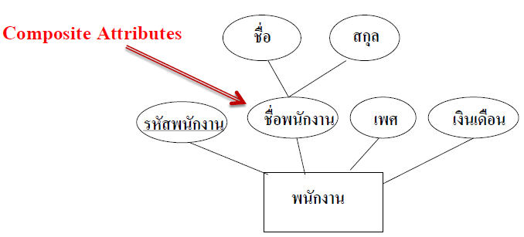
แอททริบิวต์ (Attribute)
Composite Attribute
คือ แอททริบิวต์ที่ค่าภายในแอททริบิวต์นั้น สามารถแยกเป็นแอททริบิวต์ย่อยได้อีก
มีลักษณะตรงข้ามกับ Simple Attribute
มีข้อมูลมากกว่าหนึ่งค่าภายในแอททริบิวต์ เช่น ชื่อสกุล ที่สามารถแบ่งออกได้เป็น Attributes ชื่อ และ Attributes สกุล
ม
ต.
เลขที่
ที่อยู่

Slide 28
แอททริบิวต์ (Attribute)
Composite Attribute
Attribute “ที่อยู่” ที่สามารถแบ่งย่อยออกเป็น “เลขที่บ้าน”, “ซอย” ,”ถนน” ,”แขวง/ตำบล”, “เขต/อำเภอ”,”จังหวัด”

Slide 29
แอททริบิวต์ (Attribute)
Single-Valued Attribute
คือ Attribute ที่มีค่าของข้อมูลเพียงค่าเดียว
เช่น ...
Attribute “Salary” ซึ่งที่ใช้เก็บเงินเดือนของพนักงาน และพนักงานแต่ละคนจะมีเงินเดือนเพียงค่าเดียว
พนักงานคนหนึ่ง ๆ ซึ่งเป็นสมาชิกของเอนติตี้พนักงาน จะประกอบด้วย แอททริบิวต์ รหัสพนักงาน ชื่อพนักงาน ตำแหน่ง และที่อยู่ ที่มีค่าเดียว ไม่มีพนักงานที่มีชื่อได้สองชื่อ เป็นต้น
ใช้สัญลักษณ์แบบเดียวกับ Simple

Slide 30
แอททริบิวต์ (Attribute)
Multi-Valued Attribute
มีลักษณะตรงข้ามกับแบบ Single ที่สามารถมีค่าของข้อมูลได้หลายค่า
เช่น วุฒิการศึกษา ที่ใช้ระบุระดับการศึกษาของพนักงานแต่ละคน ซึ่งพนักงานแต่ละคน จะมีระดับการศึกษาได้หลายระดับ
วิธีแก้ปัญหา คือ ต้องสร้างเอนทิตีเพื่อเก็บ Attribute นี้เพิ่ม

Slide 31
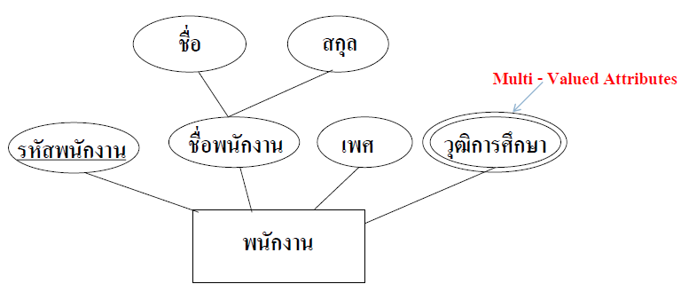
แอททริบิวต์ (Attribute)
Multi-Valued Attribute
สัญลักษณ์เป็นวงรีสองเส้น

Slide 32
แอททริบิวต์ (Attribute)
Derived Attribute
คือ Attribute ที่ค่าของข้อมูลได้มาจากการนำเอาค่าของ Attribute อื่นมาทำการคำนวณ
ค่าของ Attribute ประเภทนี้จะต้องเปลี่ยนแปลงทุกครั้ง เมื่อมีการเปลี่ยนแปลงค่าของ Attribute ที่นำค่ามาคำนวณ
เช่น Attribute อายุ, Attribute เงินเดือนรวม
*ปกติจะไม่นิยมเก็บ Attribute ประเภทนี้ แต่จะเก็บเป็นตัวแปรแทน

Slide 33
แอททริบิวต์ (Attribute)
Derived Attribute
เช่น Attriute “เงินเดือนรวม” ของ Entity “พนักงาน” ที่ใช้เก็บเงินเดือนทั้งหมดของพนักงานแต่ละคนเพื่อนำไปคำนวณภาษี ซึ่งได้มาจากผลรวมของค่าใน Attribute “รายได้” ของ Entity “เงินเดือนรายเดือน” ซึ่งเป็นเงินเดือนที่พนักงานแต่ละคนได้รับในแต่ละเดือน
สัญลักษณ์จะใช้เส้นประเชื่อมระหว่าง Entity และ Attribute
age

Slide 34
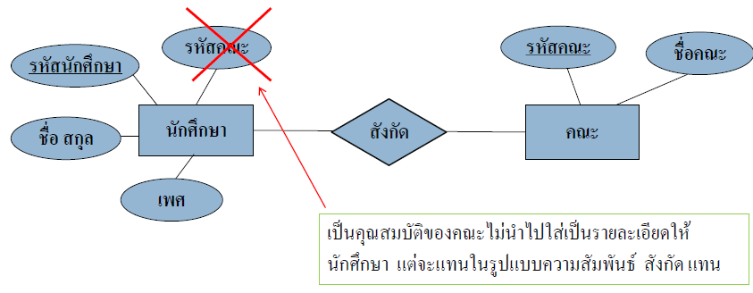
หลักการกำหนด Attribute ให้ Entity
แอททริบิวต์ของเอนติตี้ใด จะมีเฉพาะรายละเอียดของเอนติตี้นั้น
เช่น เอนติตี้นักศึกษา จะมีแต่แอททริบิวต์ที่เกี่ยวกับนักศึกษา จะไม่เอาแอททริบิวต์ ที่เกี่ยวกับคณะมาใส่ในเอนติตี้นักศึกษา

Slide 35
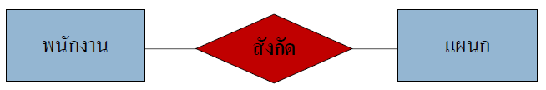
ความสัมพันธ์ (Relationship)
เป็นความสัมพันธ์ระหว่างเอนติตี้ (Relationship) ในระบบ
เช่น ในระบบบุคลากร ประกอบด้วย
เอนติตี้ พนักงาน และ เอนติตี้ แผนก
ที่มีความสัมพันธ์ในลักษณะ พนักงานแต่ละคน สังกัดอยู่ในแผนกใด
โดยแต่ละความสัมพันธ์จะถูกระบุด้วยสัญลักษณ์สี่เหลี่ยมข้าวหลามตัด และคาที่อธิบายถึงความสัมพันธ์นั้น ๆ ระบุความสัมพันธ์ข้างในเป็นคำ กริยา

Slide 36
ความสัมพันธ์ (Relationship)
ดีกรีของความสัมพันธ์ (Relationship Degree)
1. Unary Relationship/Recursive Relationship
2. Binary Relationship
3. Ternary Relationship

Slide 37
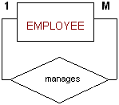
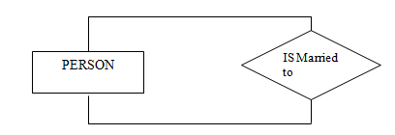
ความสัมพันธ์ (Relationship)
1. Unary Relationship/Recursive Relationship
เช่น

Slide 38
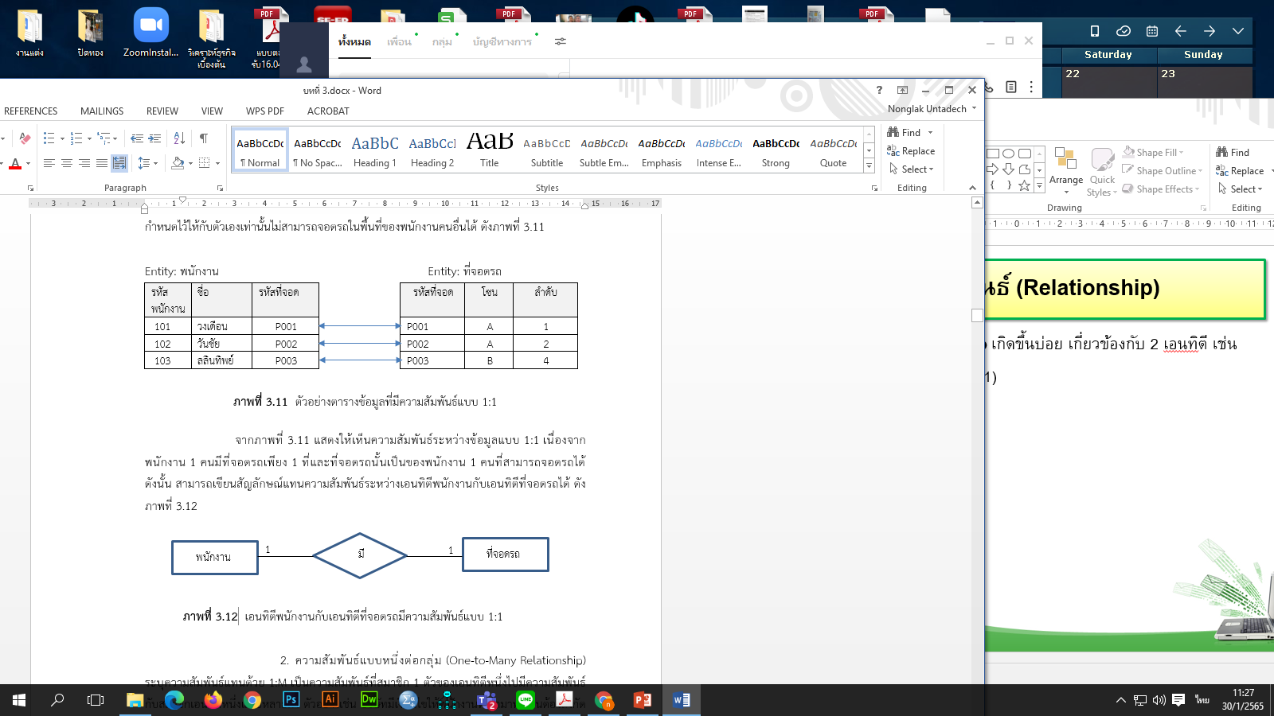
ความสัมพันธ์ (Relationship)
2. Binary Relationship เกิดขึ้นบ่อย เกี่ยวข้องกับ 2 เอนทิตี เช่น
One-to-One Relationship (1:1)

Slide 39
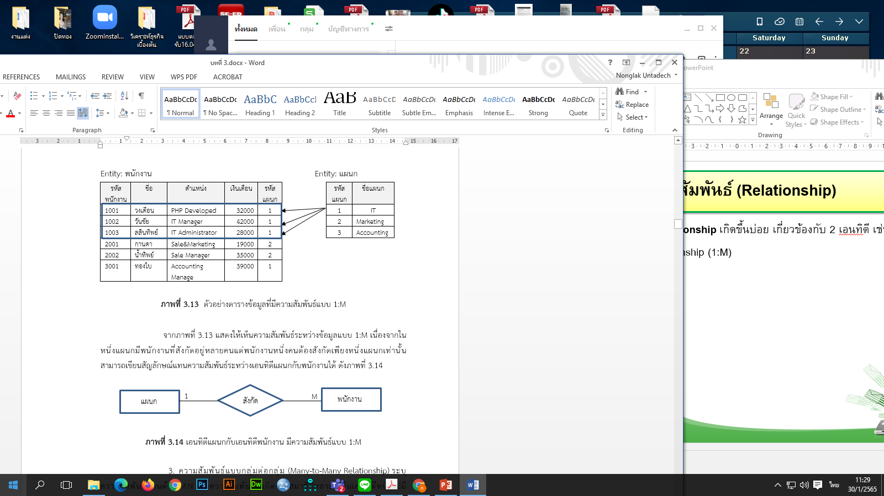
ความสัมพันธ์ (Relationship)
2. Binary Relationship เกิดขึ้นบ่อย เกี่ยวข้องกับ 2 เอนทิตี เช่น
One-to-Many Relationship (1:M)

Slide 40
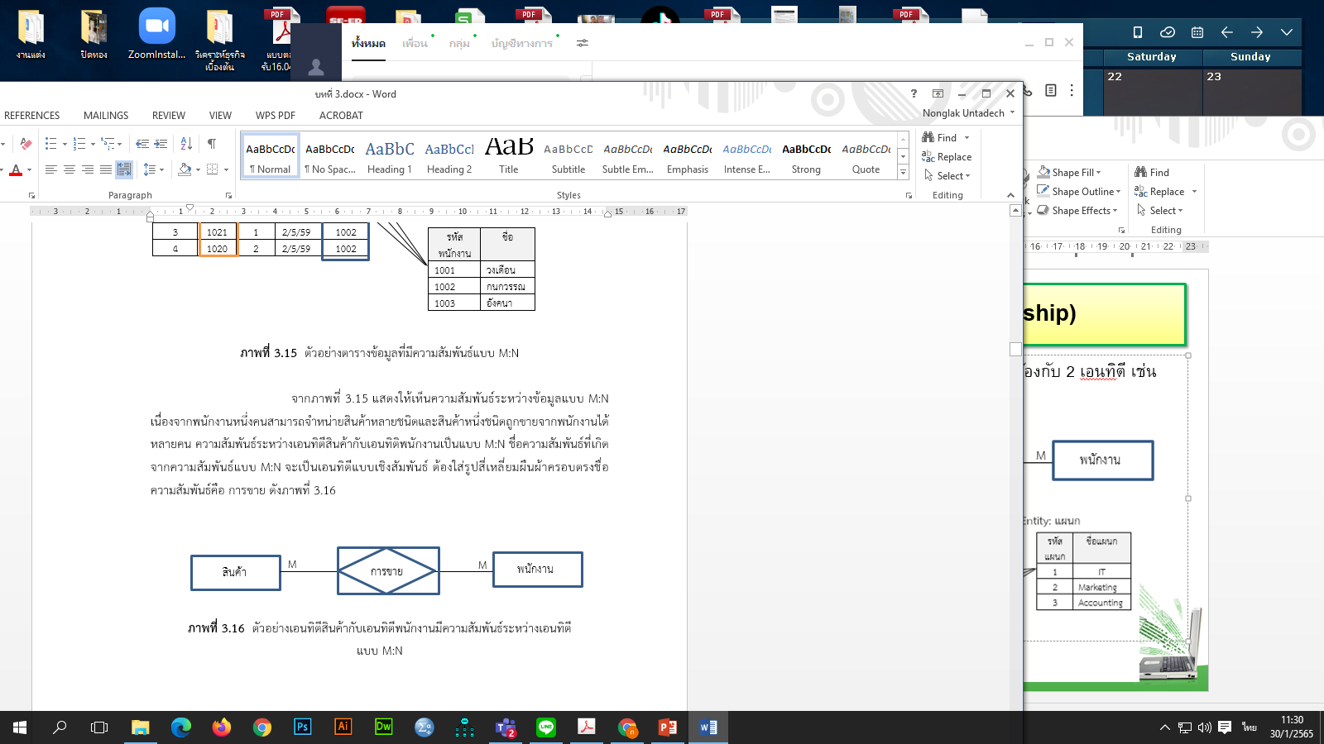
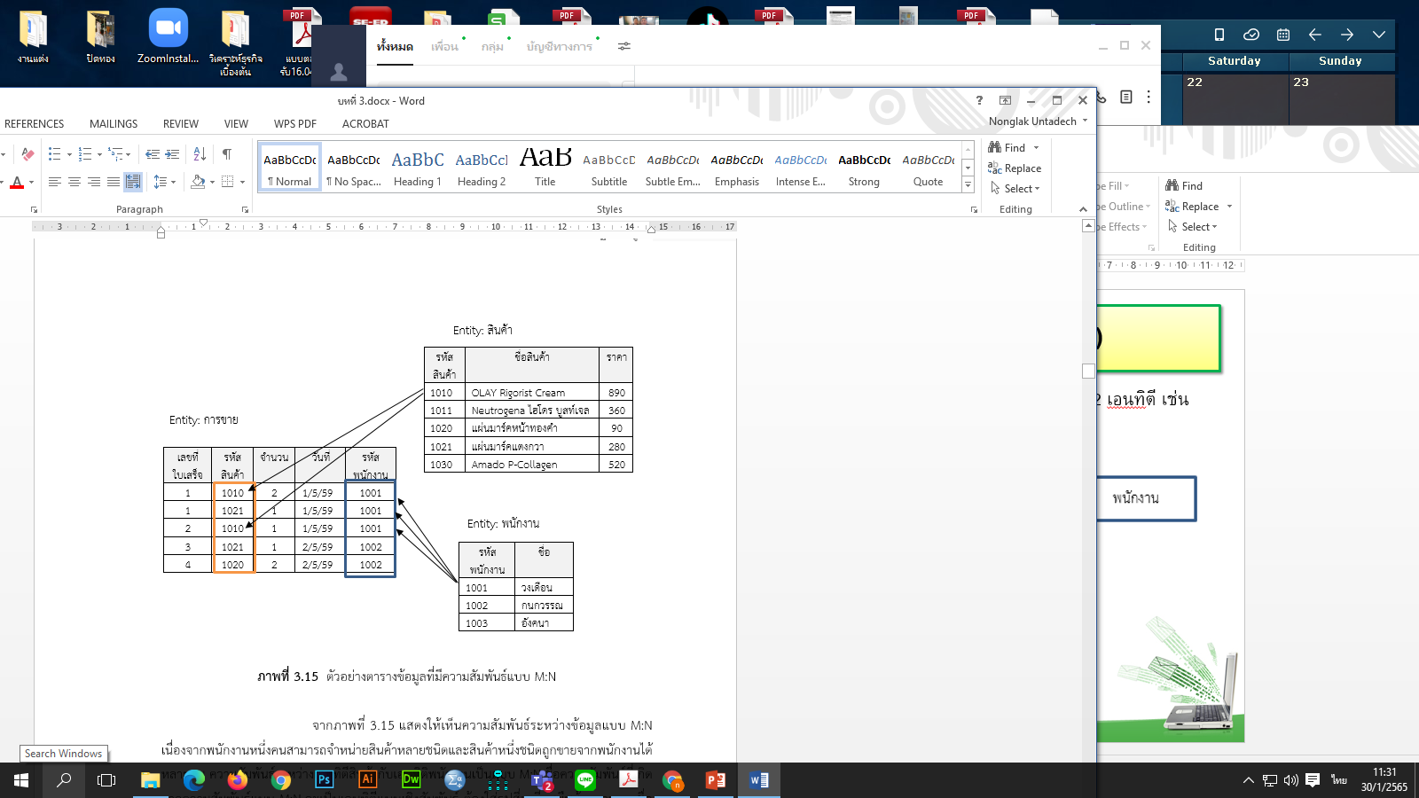
ความสัมพันธ์ (Relationship)
2. Binary Relationship เกิดขึ้นบ่อย เกี่ยวข้องกับ 2 เอนทิตี เช่น
Many-to-Many Relationship (M:N)

Slide 41
ความสัมพันธ์ (Relationship)
3. Ternary Relationship คือ Relationship ที่เกิดขึ้นระหว่าง Entity มากกว่า 2 Entity ขึ้นไป
ตัวอย่าง PART, VENDOR และ WAREHOUSE
ซึ่งมีความสัมพันธ์ในส่วนของการส่งสินค้า ผู้จัดจำหน่าย (VENDOR) สามารถส่งชิ้นส่วนสินค้า (PART) ได้ตั้งแต่ 1 ชิ้นส่วนขึ้นไป เพื่อไปเก็บไว้ในคลังสินค้า (WAREHOUSE) ได้ตั้งแต่ 1 คลังสินค้าขึ้นไป

Slide 42
ความสัมพันธ์ (Relationship)
3. Ternary Relationship
สินค้า
พนักงาน
การเบิก
คลังสินค้า

Slide 43
ขั้นตอนการพัฒนา E-R Diagram
1. ศึกษาการทำงานของระบบงานเดิม
2. กำหนด Entity ที่ควรมีในระบบฐานข้อมูล
3. กำหนดความสัมพันธ์ระหว่าง Entity
4. กำหนด Attributes
5. กำหนด Primary Key

Slide 44
ขั้นตอนการพัฒนา E-R Diagram
1. ศึกษารายละเอียดและลักษณะหน้าที่งานของระบบ
เพื่อรวบรวมรายละเอียด
ลักษณะการทำงานของระบบ
ขั้นตอนการทำงาน
เอกสาร/รายงานต่างๆ

Slide 45
ขั้นตอนการพัฒนา E-R Diagram
2. กำหนด Entity ที่ควรมีในระบบฐานข้อมูล
โดยคำนึงถึงข้อมูลทั้งหมดที่จะจัดเก็บลงไปในฐานข้อมูล ว่าสามารถแบ่งออกได้เป็นกี่ Entity
ภายในฐานข้อมูลหนึ่ง ๆ อาจจะมีจำนวน Entity เป็นจำนวนมาก ซึ่งก็ขึ้นอยู่ที่ผู้ใช้ว่าต้องการจัดเก็บข้อมูลมากเพียงใด

Slide 46
ขั้นตอนการพัฒนา E-R Diagram
3. กำหนดความสัมพันธ์ระหว่าง Entity
ว่าแต่ละ Entity ที่มีความสัมพันธ์กันนั้น จะสัมพันธ์กันด้วยเงื่อนไขใด และชนิดความสัมพันธ์เป็นอย่างไร
One to One Relationship (1:1)
One to Many Relationship (1:M หรือ M:1)
Many to Many Relationship (M:N)

Slide 47
ขั้นตอนการพัฒนา E-R Diagram
4. กำหนด Attributes
เป็นการกำหนดคุณสมบัติ (Attributes) ให้กับ Entity ว่าควรจะประกอบไปด้วย Attributes ใดบ้าง
พร้อมทั้งพิจารณาด้วยว่า Attributes นั้นว่าเป็นชนิดใด

Slide 48
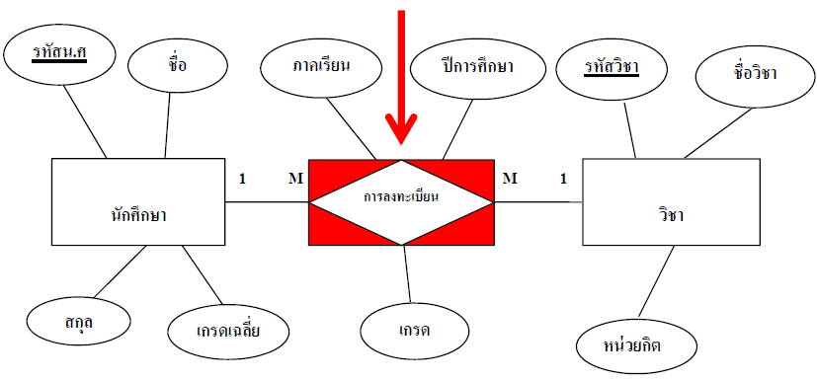
ขั้นตอนการพัฒนา E-R Diagram
5. กำหนด Primary Key
เป็นการกำหนดให้ Entity แต่ละ Entity มีเอกลักษณ์เฉพาะที่สามารถอ้างอิงได้อย่างไม่ซ้ำซ้อน
โดย แอททริบิวต์ที่เป็น Key จะต้องขีดเส้นใต้ที่ชื่อของ แอททริบิวต์

Slide 49
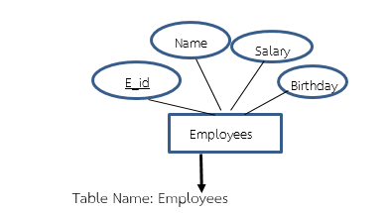
การแปลงแบบจำลองอีอาร์ ให้เป็นฐานข้อมูลเชิงสัมพันธ์
แปลงเอนทิตีในแผนภาพอีอาร์ ให้เป็นรีเลชันหรือตาราง สามารถแปลงโดยใช้ชื่อของเอนทิตีไปเป็นชื่อของตารางเก็บข้อมูลได้เลย ตัวอย่างเช่น เอนทิตี Employees เมื่อแปลงเป็น ตารางก็ใช้ชื่อตามเอนทิตีคือ ตาราง Employees นั้นเอง

Slide 50
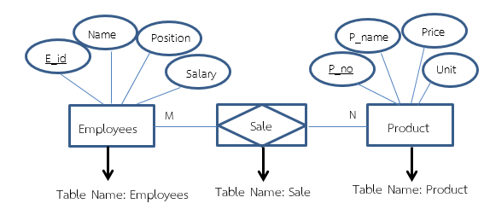
แปลงความสัมพันธ์ระหว่างเอนทิตีแบบ M:N กรณีที่เอนทิตี 2 เอนทิตีมีความสัมพันธ์แบบ M:N ความสัมพันธ์ทำให้เกิดเป็นอีก 1 ตาราง

Slide 51
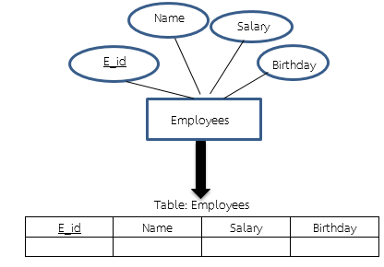
การแปลงรายละเอียดของเอนทิตีให้เป็นแอตทริบิวต์ของตาราง และการกำหนดคีย์หลัก
กรณีที่เอนทิตีมีแอตทริบิวต์แบบธรรมดา (Simple Attribute)
การกำหนดคีย์หลัก สามารถกำหนดคีย์หลักตามแผนภาพที่ขีดเส้นใต้

Slide 52
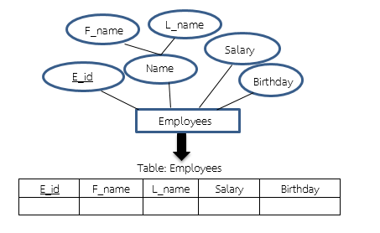
กรณีที่เอนทิตี มีแอตทริบิวต์แบบผสม (Composite Attribute)

Slide 53
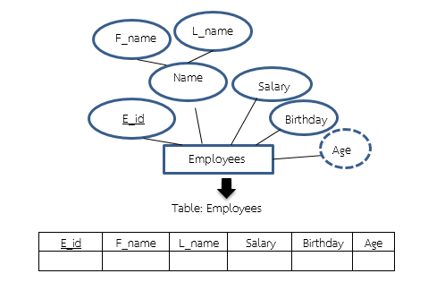
กรณีที่เอนทิตีมีแอตทริบิวต์แบบดีไรฟด์ (Derived Attribute)

Slide 54
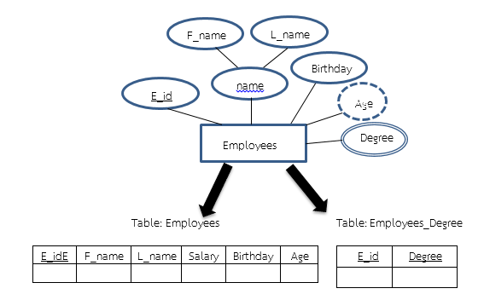
กรณีที่เอนทิตี มีแอตทริบิวต์แบบหลายค่า (Multi-value Attribute)

Slide 55
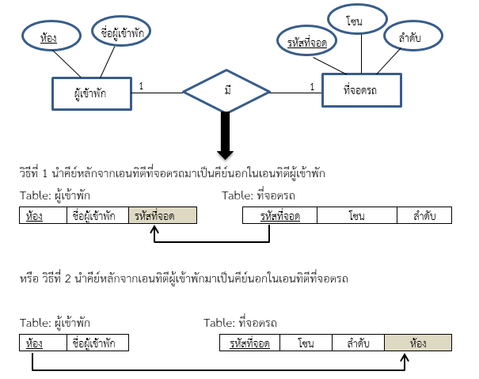
การแปลความสัมพันธ์ของตาราง
การแปลงความสัมพันธ์เป็นตาราง จะทำให้ได้คีย์นอก (Foreign Key: FK) เพื่อเชื่อมความสัมพันธ์ระหว่างเอนทิตี มีขั้นตอนการทำงานดังนี้
ความสัมพันธ์ระหว่างเอนทิตีแบบหนึ่งต่อหนึ่ง (1:1) ทำได้ 2 แบบ คือ

Slide 56
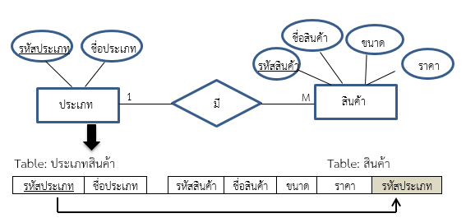
ความสัมพันธ์ระหว่างเอนทิตีแบบหนึ่งต่อกลุ่ม (1:M)

Slide 57
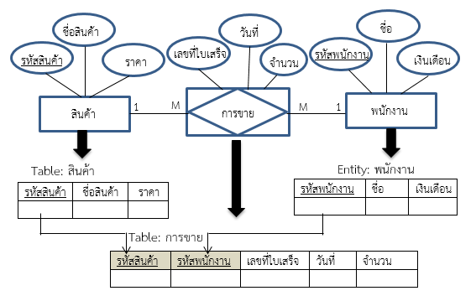
ความสัมพันธ์ระหว่างเอนทิตีแบบกลุ่มต่อกลุ่ม (M:N)

Slide 58
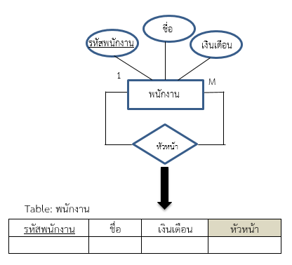
ความสัมพันธ์แบบยูนารี (Unary Relationships)

Slide 59
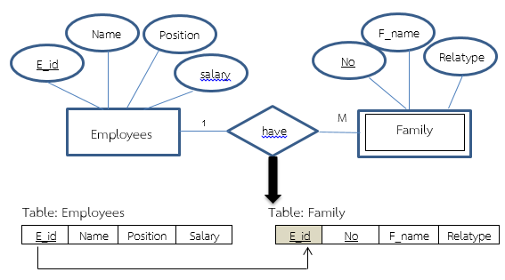
ความสัมพันธ์ระหว่างเอนทิตีแบบปกติกับเอนทิตีแบบอ่อนแอ

Slide 60
ตัวอย่าง E-R Diagram

Slide 61

ข้อซักถาม ?

Slide 63
สรุปขั้นตอนการสร้าง E-R Diagram
1. ระบุเอนทิตีที่เกี่ยวข้อง
2. ระบุแอททริบิวต์
3. ระบุความสัมพันธ์ของเอนทิตี
4. ระบุคีย์หลัก
5. รวมภาพทั้งหมดเข้าด้วยกัน เป็นแผนภาพ

Slide 64
Ex.
- มหาวิทยาลัยราชภัฏเพชรบูรณ์ มีหอพักสำหรับให้บริการนักศึกษาจำนวนหลายหลังด้วยกัน และแต่ละหลังก็จะมีจำนวนห้องพักไม่เท่ากัน แต่ละห้องพักของแต่ละหอ มีขนาดเล็กใหญ่ไม่เท่ากัน ทำให้สามารถบรรจุนักศึกษาเข้าพักได้ไม่เท่ากันด้วย เช่นบางห้องพักได้ 2 คน บางห้อง 4 คน บางห้อง 10 คน ซึ่งอัตราค่าเช่าก็จะแตกต่างกันไปตามขนาด ความใหม่ และความทันสมัยของหอพัก
- ในแต่ละปีมีนักศึกษาที่มีความประสงค์จะเข้าพักในหอพักเป็นจำนวนมาก และมักจะมีปัญหาในการตรวจสอบ ควบคุม และจัดการเกี่ยวกับการจองหอพัก และการชำระค่าเช่าหอพัก รวมทั้งมหาวิทยาลัยยังต้องการตรวจสอบด้วยว่า นักศึกษาที่แจ้งความประสงค์ขอเช่าหอพักนั้น ยังมีสถานะภาพเป็นนักศึกษาปกติ (คือไม่ถูกรีไทร์ ด้วยกรณีใดๆ) จึงได้คิดที่จะพัฒนาระบบสารสนเทศเพื่อการจัดการหอพักขึ้นมา โดยมีขอบเขตความต้องการดังนี้ (เข้าพัก)

Slide 65
ขอบเขตของระบบ
หอพักของมหาวิทยาลัยมีหลายหอพัก แยกเป็นหอชายและหอหญิง แต่ละหอพักมีห้องพักจำนวนไม่เท่ากัน และแต่ละห้องพักสามารถจุนักศึกษาเข้าพักได้ไม่เท่ากัน เป็นผลทำให้ราคาค่าเช่าห้องพักต่อภาคเรียนไม่เท่ากันด้วย เช่น หากเลือกพักห้องละ 4 คน จะชำระค่าเช่าภาคเรียนละ 4,000 บาท หากเลือกพักห้องละ 10 คน จะชำระค่าเช่าภาคเรียนละ 2000 บาท เป็นต้น ทั้งนี้ นักศึกษาสามารถเลือกจองห้องพักเองได้ ตามความประสงค์ และตามห้องที่ยังว่างอยู่

Slide 66
ขั้นตอนในการทำ
กำหนด Entity ประกอบด้วย
Room เก็บรายละเอียดห้องพัก
Reserve เก็บรายละเอียดการจอง
Student เก็บข้อมูลนักศึกษา
Register เก็บการลงทะเบียนเข้าพัก
Receipt ชำระค่าเช่า
Apartment เก็บข้อมูลหอพัก
Room
Reserve
Student
Register
Receipt
Apartment

Slide 67
2. กำหนดความสัมพันธ์ (Relationship)
1. ตาราง Apartment กับ Room มีความสัมพันธ์แบบ 1:M ดังภาพ
1
Have
M
Apartment
Room
2. ตาราง Room กับ Reserve มีความสัมพันธ์แบบ 1:M ดังภาพ
Room
Reserve
Reserve
Student

Slide 68
3. attribute
หอพัก (Apartment) มี รหัสหอพัก (A_no), ชื่อหอพัก(A_Name),
จำนวนห้อง (Room_number)
ห้องพัก(Room) ชื่อห้อง (R_no),ราคา (Price), จำนวนที่เข้าพัก(R_amount)
นักศึกษา(Student) รหัสนศ.(Stu_no), ชื่อ (Stu_name, เพศ (gender)
, เบอร์โทร (Tel), ชั้นปี (class_year), ที่อยู่ (Add), สถานะ (Status)
จองหอพัก(Reserv) เลขที่การจอง(Res_no), วดป.(Res_date),
สถานะจอง(Res_status)
จ่ายเงิน(Pay) เลขที่ชำระเงิน(P_no), จำนวนเงิน(P_price), วดป.ที่จ่าย(P_Date)
เข้าพัก(Register) เลขที่เข้าพัก(Re_no), วดป.ที่เข้าพัก(Re_date)

Slide 69
หอพัก (Apartment) มี รหัสหอพัก (A_no), ชื่อหอพัก(A_Name),
จำนวนห้อง (Room_number)
A_Name
A_no
Room_number
Apartment

Slide 70
ห้องพัก(Room) ชื่อห้อง (R_no),ราคา (Price), จำนวนที่เข้าพัก(R_amount)
R_no
Price
R_amount
Room

Slide 71
2. attribute
room (เลขที่ห้องพัก (room-no), ค่าห้อง (room-rate), ประเภทห้อง (room-type), ความจุ (room-capac) )
roomreserve (res-no, res-date)
student (std-no, std-name, std-tel)
register (reg-no, reg-date )
receipt (rec-no, rec-amount, rec-date)
Apartment (a_no, a_type, a_num)
Room_rate
Room_type
Room_no
Room_capac
room

Slide 72
3. Relationship
1
have
m
Apartment
Room
1
have
m
Room
reserve
1
have
m
reserve
Student
1
have
m
Student
Register

Slide 73
1
have
m
Room
Register
1
have
m
reserve
Register
Receipt
1
have
m
Register
Receipt

Slide 74
E-R Diagram
Room_rate
Room_no
Room_type
Res_no
Res_date
Room_capac
Apartment

Slide 75
กรณีศึกษา
เจ๊เกี๊ยว เจ้าของอู่ซ่อมรถเฉิดฉายต้องการ ระบบจัดการอู่ซ่อมรถ ซึ่งมีความสามารถดังนี้
" ระบบอู่ซ่อมรถที่จะพัฒนาขึ้นควรที่จะสามารถจัดเก็บประวัติของลูกค้า (customer) ได้แก่ รหัสลูกค้า (cus_id) ชื่อ(cus_name) ที่อยู่(cus_address) หมายเลขโทรศัพท์(cus_phone) และยอดค่าใช้บริการที่ยังไม่ได้ชำระ (balance) ตลอดจนข้อมูลของ รถยนต์(car) ได้แก่ ทะเบียน รถยนต์(reg_no) ยี่ห้อ (make) รุ่น (model) สี (color) และปีที่ผลิต (year)
อู่ซ่อมรถของดิฉันให้บริการการซ่อมที่ดีและมีคุณภาพเสมอ ในการนำรถยนต์เข้ารับการซ่อมแต่ละครั้ง จะมีช่างเข้ามารับซ่อม เพราะฉะนั้นระบบควรต้องจัดเก็บข้อมูลช่างซ่อมด้วย โดยจัดเก็บรหัสช่างซ่อม (mech_id) ชื่อ (mech_name) ที่อยู่ (mech_address) หมายเลขโทรศัพท์ (mech_phone) เงินเดือน (salary) วุฒิการศึกษา (mech_degree) และยี่ห้อของรถที่ช่างมีความชำนาญ (skills)
ในการเข้าซ่อมทุกครั้ง ระบบจะต้องจัดเก็บวันที่นำซ่อม (date_in) วันที่ซ่อมเสร็จ (date_out) รายละเอียดการซ่อม (rep_details) และค่าใช้จ่ายการซ่อมในแต่ละรายการ (price) ด้วย เลขที่การซ่อม (rep_no)
นอกจากนี้ เมื่อซ่อมเสร็จ ระบบจะต้องออกใบเสร็จที่มีรายละเอียดต่างๆ เช่น ราคาค่าซ่อมรวมทั้งหมด (sumprice) ภาษี (vat) ส่วนลด (discount) ราคาสุทธิที่ลูกค้าต้องจ่าย (netprice) เลขที่ใบเสร็จ (R_no)
ระบบดังกล่าวดิฉันคิดว่า จะใช้ประโยชน์ในการจัดสรรช่างสำหรับซ่อมรถ แสดงรายการของรถที่อยู่ระหว่างซ่อม และออกใบเสร็จได้”

Slide 76

แบบจำลอง E-R (Entity-Relationship Model) (แบบ Crow’s Foot)

Slide 77
E-R Model
แบบจำลอง E-R แบบ Chen Model (แบบดั้งเดิม)
แบบจำลอง E-R แบบ Crow’s Foot

Slide 78
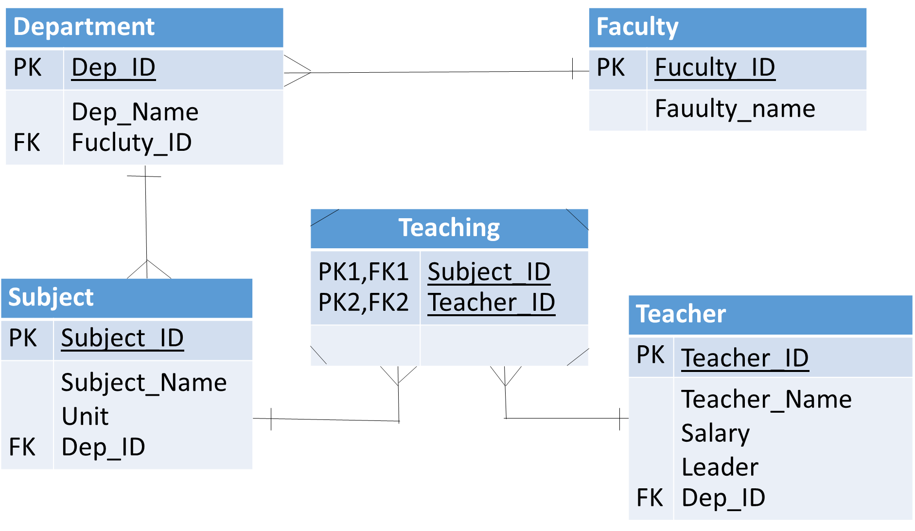

Slide 79
ส่วนประกอบของ E-R Model
E-R Model มีส่วนประกอบสำคัญ 3 ส่วน ดังนี้
1. เอ็นทิตี้ (Entity)
2. แอททริบิวท์ (Attributes)
3. ความสัมพันธ์ (Relationship)
Attribute
Relationship
Entity

Slide 80
เอ็นทิตี้ (Entity)
ประเภทของเอ็นทิตี้ (Entity) | แบบ Chen Model | แบบ Crow’s Foot
เอ็นทิตี้ปกติ (Regular Entity หรือ Strong Entity)
เอ็นทิตี้อ่อนแอ (Weak entity)
คอมโพสิตเอ็นทิตี้ (Composite entity)
นักศึกษา
นักศึกษา
สมาชิกในครอบครัว
สมาชิกในครอบครัว
การลงทะเบียน
การลงทะเบียน

Slide 81
แอททริบิวท์ (Attribute)
แอททริบิวท์ (Attribute) หรือเรียกว่า Property
เป็นสิ่งที่ใช้อธิบายถึงคุณลักษณะหรือคุณสมบัติของเอ็นทิตี้
เช่น เอ็นทิตี้ของนักศึกษา จะประกอบด้วย Attribute รหัสนักศึกษา ชื่อ-สกุล , เพศ , ที่อยู่ , เบอร์โทร , คณะ , สาขา ,วิชา , วันที่เข้าเรียน เป็นต้น
สมาชิกที่อยู่ใน Entity หนึ่ง ๆ จะต้องมี Attributeที่เหมือนกัน

Slide 82
ชนิดของ Attribute
แอททริบิวท์อย่างง่าย หรือ แบบธรรมดา (Simple Attribute)
หมายถึง แอททริบิวท์ที่ไม่สามารถแบ่งย่อยได้อีก เช่น อายุ สถานภาพการสมรส เงินเดือน
สัญลักษณ์
แบบ 1
แบบ 2 (Crow’s Foot)
ชื่อแอททริบิวต์
ชื่อแอททริบิวต์
ชื่อแอททริบิวต์
ชื่อเอนทิตี้
 | ชื่อแอททริบิวต์
ชื่อเอนทิตี้

Slide 83
ตัวอย่างแอททริบิวท์อย่างง่าย หรือ แบบธรรมดา (Simple Attribute)
แบบ 1
แบบ 2 (Crow’s Foot)
ชื่อ
นักศึกษา
PK | รหัสนักศึกษา
 | ชื่อ เบอร์โทรศัพท์
รหัสนักศึกษา
เบอร์โทรศัพท์
นักศึกษา

Slide 84
ชนิดของ Attribute
คอมโพสิตแอททริบิวท์ (Composite Attribute)
แอททริบิวท์ที่สามารถแบ่งย่อยได้อีก เช่น Attribute ที่อยู่ สามารถแบ่งเป็นแอททริบิวท์ย่อยๆ ได้ เป็น เลขที่ ถนน อำเภอ จังหวัด
สัญลักษณ์
แบบ 1
แบบ 2 (Crow’s Foot)
ชื่อแอททริบิวต์
ชื่อแอททริบิวต์
ชื่อแอททริบิวต์
ชื่อเอนทิตี้
 | ชื่อแอททริบิวต์
ชื่อแอททริบิวต์
ชื่อเอนทิตี้

Slide 85
ตัวอย่างคอมโพสิตแอททริบิวท์ (Composite Attribute)
แบบ 1
แบบ 2 (Crow’s Foot)
ตำบล
นักศึกษา
PK | รหัสนักศึกษา
 | ชื่อ นามสกุล บ้านเลขที่ ถนน ตำบล อำเภอ จังหวัด เบอร์โทรศัพท์
ถนน
อำเภอ
บ้านเลขที่
จังหวัด
นามสกุล
ที่อยู่
ชื่อ
เบอร์โทรศัพท์
รหัสนักศึกษา
นักศึกษา

Slide 86
ชนิดของ Attribute
คีย์แอททริบิวท์ (Key Attribute)
แอททริบิวท์หรือกลุ่มของแอททริบิวท์ที่มีค่าของข้อมูล
ในแต่ละสมาชิกของเอ็นทิตี้ไม่ซ้ำกัน
ทำให้สามารถระบุความแตกต่างของแต่ละสมาชิกในเอ็นทิตี้
แบบ 1
แบบ 2 (Crow’s Foot)
ชื่อแอททริบิวต์
ชื่อเอนทิตี้
PK | ชื่อแอททริบิวต์
 | ชื่อแอททริบิวต์ ชื่อแอททริบิวต์
ชื่อแอททริบิวต์
ชื่อแอททริบิวต์
ชื่อเอนทิตี้

Slide 87
ตัวอย่างคีย์แอททริบิวท์ (Key Attribute)
แบบ 1
แบบ 2 (Crow’s Foot)
นักศึกษา
PK | รหัสนักศึกษา
 | ชื่อ นามสกุล เบอร์โทรศัพท์
นามสกุล
ชื่อ
เบอร์โทรศัพท์
รหัสนักศึกษา
นักศึกษา

Slide 88
ชนิดของ Attribute
4. แอททริบิวท์ที่มีหลายค่า (Multi-Valued Attribute) หมายถึงแอททริบิวท์ที่สามารถมีได้หลายค่า เช่น คนหนึ่งคนสามารถมีวุฒิการศึกษาได้หลายระดับ เช่น ปริญญาตรี,โท,เอก เป็นต้น หรือ นักศึกษาหนึ่งคนอาจมีเบอร์โทรศัพท์ได้หลายเบอร์ โดยจะใช้วงรีสองวงซ้อนกันแทนแอททริบิวท์ที่มีหลายค่า
แบบ 1
แบบ 2
ชื่อแอททริบิวต์
ชื่อแอททริบิวต์
ชื่อแอททริบิวต์
ที่มีหลายค่า
ชื่อเอนทิตี้
PK | ชื่อแอททริบิวต์
 | ชื่อแอททริบิวต์
ชื่อเอนทิตี้_ชื่อมัลติแอททริบิวต์
PK1,FK PK2 | ชื่อแอททริบิวต์ ชื่อมัลติแอททริบิวต์
ชื่อเอนทิตี้

Slide 89
ตัวอย่างแอททริบิวท์ที่มีหลายค่า (Multi-Valued Attribute)
แบบ 1
แบบ 2 (Crow’s Foot)
ชื่อ
นามสกุล
นักศึกษา
PK | รหัสนักศึกษา
 | ชื่อ นามสกุล
นักศึกษา_เบอร์โทร
PK1,FK PK2 | รหัสนักศึกษา เบอร์โทรศัพท์
รหัสนักศึกษา
เบอร์โทรศัพท์
นักศึกษา

Slide 90
ชนิดของ Attribute
5. ดีไรฟ์แอททริบิวท์ (Derived attribute) คือ แอททริบิวท์ที่ได้มาจากการคำนวณจากแอททริบิวท์อื่น โดยทั่วไปไม่ต้องจัดเก็บแอททริบิวท์นี้ เช่น แอททริบิวท์อายุ เนื่องจากสามารถคำนวณได้จากวันเดือนปีเกิด หรือ ยอดรวมของใบเสร็จแต่ละใบ คำนวณได้จากรายการสินค้าในใบเสร็จ เป็นต้น
แบบ 1
แบบ 2 (Crow’s Foot)
ชื่อแอททริบิวต์
ชื่อเอนทิตี้
PK | ชื่อแอททริบิวต์
 | ชื่อแอททริบิวต์ ชื่อแอททริบิวต์
ชื่อแอททริบิวต์
ชื่อแอททริบิวต์
ชื่อเอนทิตี้

Slide 91
Entity & Attribute
E-R Model แบบ 1
E-R Model แบบ 2 (Crow’s Foot)
นักศึกษา
PK | รหัสนักศึกษา
 | ชื่อ นามสกุล บ้านเลขที่ ถนน ตำบล อำเภอ จังหวัด รหัสไปรษณีย์ วันเกิด อายุ
ถนน
อำเภอ
บ้านเลขที่
ตำบล
จังหวัด
รหัสไปรษณีย์
นามสกุล
ที่อยู่
ชื่อ
วันเกิด
นักศึกษา
อายุ
รหัสนักศึกษา

Slide 92
Entity & Attribute
E-R Model แบบ Crow’s Foot กรณีมี PK 1 ตัว
ชื่อเอนทิตี้
เอนทิตี้ปกติและแอททริบิวต์
แอททริบิวต์จะแสดงข้างใต้ชื่อเอนทิตี้
- แอททริบิวต์ที่เป็นคีย์หลักจะขีดเส้นใต้ที่ใต้ชื่อแอททริบิวต์ พร้อมทั้งระบุ PK
- แอททริบิวต์ที่เป็นคีย์นอกจะระบุ FK
PK
FK
แอททริบิวต์ 1
แอททริบิวต์ 2
แอททริบิวต์ 3
แอททริบิวต์ 4

Slide 93
Entity & Attribute
E-R Model แบบ Crow’s Foot กรณีมี PK มากกว่า 1 ตัว
ชื่อเอนทิตี้
เอนทิตี้ปกติและแอททริบิวต์
แอททริบิวต์จะแสดงข้างใต้ชื่อเอนทิตี้
- แอททริบิวต์ที่เป็นคีย์หลักจะขีดเส้นใต้ที่ใต้ชื่อแอททริบิวต์ พร้อมทั้งระบุ PK
- แอททริบิวต์ที่เป็นคีย์นอกจะระบุ FK
PK1
PK2
FK1
แอททริบิวต์ 1
แอททริบิวต์ 2
แอททริบิวต์ 3
แอททริบิวต์ 4

Slide 94
Entity & Attribute
E-R Model แบบ Crow’s Foot กรณีมี FK มากกว่า 1 ตัว
ชื่อเอนทิตี้
เอนทิตี้ปกติและแอททริบิวต์
แอททริบิวต์จะแสดงข้างใต้ชื่อเอนทิตี้
- แอททริบิวต์ที่เป็นคีย์หลักจะขีดเส้นใต้ที่ใต้ชื่อแอททริบิวต์ พร้อมทั้งระบุ PK
- แอททริบิวต์ที่เป็นคีย์นอก
จะระบุ FK
PK
FK1
FK2
แอททริบิวต์ 1
แอททริบิวต์ 2
แอททริบิวต์ 3
แอททริบิวต์ 4
แอททริบิวต์ 5

Slide 95
Entity & Attribute
E-R Model แบบ Crow’s Foot
กรณีที่มีแอททริบิวต์ที่เป็นต้อง PK และ FK
ชื่อเอนทิตี้
เอนทิตี้ปกติและแอททริบิวต์
แอททริบิวต์จะแสดงข้างใต้ชื่อเอนทิตี้
- แอททริบิวต์ที่เป็นคีย์หลักจะขีดเส้นใต้ที่ใต้ชื่อแอททริบิวต์ พร้อมทั้งระบุ PK
- แอททริบิวต์ที่เป็นคีย์นอกจะระบุ FK
EX. Multivalue attribute
PK,FK1
FK2
FK3
แอททริบิวต์ 1
แอททริบิวต์ 2
แอททริบิวต์ 3
แอททริบิวต์ 4
แอททริบิวต์ 5

Slide 96
ความสัมพันธ์ (Relationship)
ความสัมพันธ์ (relationship) หมายถึงความสัมพันธ์ระหว่างเอ็นทิตี้ ซึ่งเป็นไปตามชนิดของความสัมพันธ์ โดยความสัมพันธ์จะนำเสนอด้วยเหตุการณ์ที่เชื่อมโยงในเอ็นทิตี้ โดยการตั้งชื่อความสัมพันธ์จะใช้คำกริยาที่แสดงการกระทำ
เช่น มี,สอน,ว่าจ้าง เป็นต้น

Slide 97
ประเภทของ Relationship
1. One-to-One Relationship (1:1)
แบบ Chen Model
1
จอดรถ
1
พนักงาน
ที่จอดรถ
แบบ Crow’s Foot
จอดรถ
พนักงาน
ที่จอดรถ

Slide 98
ประเภทของ Relationship
2. One-to-Many Relationship (1:M)
แบบ Chen Model
1
M
อาจารย์
สอน
กลุ่มเรียน
แบบ Crow’s Foot
อาจารย์
สอน
กลุ่มเรียน

Slide 99
ประเภทของ Relationship
3. Many-to-Many Relationship (M:N)
แบบ Chen Model
M
N
นักศึกษา
ลงทะเบียนเรียน
วิชา
แบบ Crow’s Foot
นักศึกษา
ลงทะเบียนเรียน
วิชา

Slide 100
Participation Constraints
หมายถึง ข้อกำหนดในการมีส่วนรวมในความสัมพันธ์ของสมาชิกในเอนทิตี้
ประกอบด้วย 2 ข้อกำหนด คือ
การมีส่วนร่วมแบบทั้งหมด(Total Participation หรือ Mandatory)
การมีส่วนร่วมแบบบางส่วน(Partial Participation หรือ Optional)
A
A
จะต้องมี A แน่นอน 1
อาจไม่มี A เลย แต่ถ้ามีก็มีได้แค่ 1 เท่านั้น
A
A
มี A แน่นอนอย่างน้อย 1 หรืออาจมีมากกว่านั้น
อาจมี A ได้มากกว่า 1 หรือ ไม่มีเลยก็ได้

Slide 101
Total Participation การมีส่วนร่วมทั้งหมด
หมายถึง ทุกรายการในเอนทิตี้ A ต้องมีความสัมพันธ์แบบ R1 กับสมาชิกเอนทิตี้ B เสมอ
1
M
A
R1
B
A
R1
B

Slide 102
Total Participation
รหัสคณะ
ชื่อคณะ
ชื่อ
นามสกุล
รหัสนักศึกษา
โปรแกรมวิชา
1
M
คณะวิชา
สังกัด
นักศึกษา
รหัสคณะ
ชื่อคณะ
ชื่อ
นามสกุล
รหัสนักศึกษา
โปรแกรมวิชา
คณะวิชา
สังกัด
นักศึกษา
แต่ละคณะต้องมีนักศึกษามาสังกัดอย่างน้อย 1 คนหรือหลายคน
และนักศึกษาทุกคนต้องสังกัดคณะวิชาได้คนละ 1 คณะ

Slide 103
Partial Participation
หมายถึง รายการในเอนทิตี้ A อาจจะมีความสัมพันธ์แบบ R1 กับสมาชิกเอนทิตี้ B หรือไม่ก็ได้
A
1
R1
M
B
A
R1
B

Slide 104
Partial Participation
ชื่อ
นามสกุล
รหัสวิชา
รหัสนักศึกษา
ชื่อวิชา
โปรแกรมวิชา
หน่วยกิต
นักศึกษา
M
ลงทะเบียน
N
วิชาเรียน
ชื่อ
นามสกุล
รหัสวิชา
รหัสนักศึกษา
ชื่อวิชา
โปรแกรมวิชา
หน่วยกิต
นักศึกษา
ลงทะเบียน
วิชาเรียน
นักศึกษา(บางคน) สามารถลงทะเบียนเรียนหรือไม่ลงทะเบียนก็ได้
และสามารถลงทะเบียนเรียนได้หลายวิชา แต่ละวิชาก็อนุญาตให้ลงทะเบียนได้มากกว่า 1 คน

Slide 105
Partial Participation
รหัสอาจารย์
ชื่ออาจารย์
ชื่อ
นามสกุล
รหัสนักศึกษา
โปรแกรมวิชา
1
M
อาจารย์
เป็นที่ปรึกษา
นักศึกษา
รหัสอาจารย์
ชื่ออาจารย์
ชื่อ
นามสกุล
รหัสนักศึกษา
โปรแกรมวิชา
อาจารย์
สังกัด
นักศึกษา
อาจารย์(บางคน) เป็นที่ปรึกษาให้แก่นักศึกษาได้หลายคน
แต่ในขณะที่นักศึกษาทุกคนต้องมีอาจารย์ที่ปรึกษา 1 คน

Slide 106
สัญลักษณ์ E-R Model แบบ Crow’s Foot
ความสัมพันธ์แบบ Mandatory One
ความสัมพันธ์แบบ Mandatory Many
ความสัมพันธ์แบบ Optional One
ความสัมพันธ์แบบ Optional Many

Slide 107
ตัวอย่าง ER
พนักงานทุกคนต้องสังกัดแผนกเพียง 1 แผนกเท่านั้น แต่
แผนก 1 แผนกอาจจะมีพนักงานทำงานอยู่หรือไม่ก็ได้
Chen
พนักงาน
M
สังกัด
1
แผนก
Crow’s
Foot
พนักงาน
แผนก

Slide 108
ตัวอย่าง ER
พนักงานแต่ละคนจะสังกัดแผนกหรือไม่ก็ได้แต่สังกัดได้ไม่เกิน 1 แผนกและ แผนก 1 แผนกอาจจะมีพนักงานทำงานอยู่หรือไม่ก็ได้
Chen
พนักงาน
M
สังกัด
1
แผนก
Crow’s
Foot
พนักงาน
แผนก

Slide 109
ตัวอย่าง ER
พนักงานทุกคนต้องสังกัดแผนกเพียง 1 แผนกเท่านั้น
และ แผนกแต่ละแผนกจะต้องมีพนักงานทำงานอยู่
Chen
พนักงาน
M
สังกัด
1
แผนก
Crow’s
Foot
พนักงาน
แผนก

Slide 110
ตัวอย่าง ER
พนักงานแต่ละคนจะสังกัดแผนกหรือไม่ก็ได้ แต่สังกัดได้ไม่เกิน 1 แผนก แต่ แผนก 1 แผนกจะต้องมีพนักงานทำงานอยู่
พนักงาน
M
สังกัด
1
แผนก
Chen
Crow’s
Foot
พนักงาน
แผนก

Slide 111
ตัวอย่าง ER แบบ Crow’s Foot
วิชาเรียนสามารถมีหมู่เรียนได้หลายหมู่เรียน(หรือไม่มีหมู่เรียนก็ได้) แต่ในขณะที่แต่ละหมู่เรียน(ทุกหมู่เรียน)จะเปิดสอนได้เพียง 1 รายวิชา
วิชาเรียน
หมู่เรียน
PK
รหัสวิชา
ชื่อวิชา
หน่วยกิต
PK
FK
รหัสหมู่เรียน
ห้องเรียน
เวลาเรียน
รหัสวิชา

Slide 112
ตัวอย่าง ER แบบ Crow’s Foot
ประเทศสามารถมีจังหวัด/รัฐ ได้หลายจังหวัด/รัฐ (หรือไม่มีก็ได้) แต่ในขณะที่แต่ละจังหวัด/รัฐ(ทุกจังหวัด/รัฐ)จะเกิดขึ้นได้ต้องมีข้อมูลประเทศเกิดขึ้นก่อน และ 1 จังหวัด/รัฐ จะอยู่ในประเทศได้แค่ 1 ประเทศเท่านั้น
ชื่อประเทศ
จำนวนประชากร
รหัสจังหวัด/รัฐ
ชื่อจังหวัด/รัฐ
รหัสประเทศ
1
M
ประเทศ
มี
จังหวัด/รัฐ
ประเทศ
จังหวัด/รัฐ
PK
รหัสประเทศ
ชื่อประเทศ
จำนวนประชากร
PK
PK,FK
รหัสจังหวัด/รัฐ
รหัสประเทศ
ชื่อจังหวัด/รัฐ

Slide 113
ตัวอย่าง ER แบบ Crow’s Foot
นักศึกษาสามารถลงทะเบียนเรียนในหมู่เรียนได้คนละหลายหมู่เรียน(หรือไม่ลงทะเบียนเรียนในหมู่เรียนใดเลยก็ได้) และแต่ละหมู่เรียนก็สามารถมีนักศึกษามาลงทะเบียนเรียนได้หลายคน(หรือไม่มีนักศึกษามาลงทะเบียนเรียนเลยก็ได้)
ชื่อชื่อ
สาขาวิชา
รหัสหมู่เรียน
ห้องเรียน
รหัสนักศึกษา
เวลาเรียน
M
ลงทะเบียน
เรียนใน
N
นักศึกษา
หมู่เรียน
นักศึกษา
หมู่เรียน
PK
รหัสนักศึกษา
ชื่อนักศึกษา
สาขาวิชา
PK
รหัสหมู่เรียน
ห้องเรียน
เวลาเรียน

Slide 114
นักศึกษา
PK | รหัสนักศึกษา
 | ชื่อนักศึกษา สาขาวิชา
ลงทะเบียน
PK1,FK1 PK2,FK2 | รหัสนักศึกษา รหัสหมู่เรียน
หมู่เรียน
PK | รหัสหมู่เรียน
 | ห้องเรียน เวลาเรียน

Slide 115
จงเปลี่ยน ER-Diagram เป็นแบบ Crow’s Foot
แบบฝึกหัดท้ายบท
ข้อที่ 1
สถาบันการศึกษาแห่งหนึ่งมีการสอนอยู่ 3 คณะ คือ บริหารธุรกิจ, วิทยาศาสตร์, ศึกษาศาสตร์
ซึ่งในแต่ละคณะจะประกอบไปด้วยสาขาต่าง ๆ
แต่ละสาขาก็จะต้องประกอบไปด้วยอาจารย์หลาย ๆ คน
อาจารย์แต่ละคนสอนได้หลายวิชา แต่สามารถสังกัดได้เพียงแค่ภาควิชาเดียว
รายวิชาจะต้องสังกัดอยู่ภาควิชาเดียวเท่านั้น
และอาจารย์แต่ละคนแต่ละภาคก็จะต้องมีหัวหน้าภาค

Slide 116
1. Entity
คณะ
PK | รหัสคณะ
 | ชือคณะ เบอร์โทร อาคารที่ตั้ง
สาขา
PK | รหัสสาขา
 | ชื่อสาขา
อาจารย์
PK | รหัสอาจารย์
 | ชื่ออาจารย์ เบอร์โทร ที่อยู่ ตำแหน่ง
รายวิชา
PK | รหัสรายวิชา
 | ชื่อรายวิชา หน่วยกิต

Slide 117
1. Entity
คณะ
PK | รหัสคณะ
 | ชือคณะ เบอร์โทร อาคารที่ตั้ง
สาขา
PK | รหัสสาขา
FK | ชื่อสาขา รหัสคณะ
อาจารย์
PK | รหัสอาจารย์
FK | ชื่ออาจารย์ เบอร์โทร ที่อยู่ ตำแหน่ง รหัสสาข
สาขา
PK | รหัสสาขา
FK | ชื่อสาขา รหัสคณะ

Slide 118
อาจารย์
PK | รหัสอาจารย์
FK | ชื่ออาจารย์ เบอร์โทร ที่อยู่ ตำแหน่ง รหัสสาขา
สอน
PK1,FK1 PK2,FK2 | รหัสรายวิชา รหัสอาจารย์
 | ภาคการศึกษา ปีการศึกษา
รายวิชา
PK | รหัสรายวิชา
 | ชื่อรายวิชา หน่วยกิต

Slide 119
สาขา
PK | รหัสสาขา
FK | ชื่อสาขา รหัสคณะ
รายวิชา
PK | รหัสรายวิชา
FK | ชื่อรายวิชา หน่วยกิต รหัสสาขา

Slide 120
อาจารย์
PK | รหัสอาจารย์
FK | ชื่ออาจารย์ เบอร์โทร ที่อยู่ ตำแหน่ง รหัสสาขา
สอน
PK1,FK1 PK2,FK2 | รหัสรายวิชา รหัสอาจารย์
 | ภาคการศึกษา ปีการศึกษา
รายวิชา
PK | รหัสรายวิชา
FK | ชื่อรายวิชา หน่วยกิต รหัสสาขา
สาขา
PK | รหัสสาขา
FK | ชื่อสาขา รหัสคณะ
คณะ
PK | รหัสคณะ
 | ชือคณะ เบอร์โทร อาคารที่ตั้ง

Slide 121
Faculty_ID
Faculty_Name
Faculty
1
has
Dep_Name
M
has
Department
1
Dep_ID
1
has
Teacher_ID
Subject _Name
Teacher_Name
M
M
Salary
Subject
1
M
teaching
N
1
Teacher
Unit
M
1
Subject_ID
Leader
Subject_ID
Teacher_ID

Slide 122
ข้อที่ 2
จงวาดรูป ER Diagram ของระบบการฉายภาพยนตร์พร้อมทั้งระบุความสัมพันธ์ให้ถูกต้อง โดยข้อมูล ประกอบด้วย
- แฟ้มภาพยนตร์ ข้อมูลที่เก็บ รหัสภาพยนตร์,ชื่อภาพยนตร์,วันเปิดตัว,ผู้กำกับ
- แฟ้มผู้แสดง ข้อมูลที่เก็บ รหัสนักแสดง,ชื่อนักแสดง,ประวัติการแสดง
- แฟ้มโรงภาพยนตร์ ข้อมูลที่เก็บ รหัสโรงภาพยนตร์,ชื่อโรงภาพยนตร์,ที่อยู่,เบอร์โทรศัพท์

Slide 123
ER-Diagram ของระบบการฉายภาพยนตร์
ชื่อนักแสดง
รหัสนักแสดง
ชื่อภาพยนตร์
รหัสภาพยนตร์
ประวัติการแสดง
วันเปิดตัว
ภาพยนตร์
1
M
การแสดง
N
1
ผู้กำกับ
ผู้แสดง
1
M
รหัสนักแสดง
รหัสโรงภาพยนตร์
รหัสภาพยนตร์
การเข้าฉาย
N
รหัสภาพยนตร์
1
รหัสโรงภาพยนตร์
โรงภาพยนตร์
เบอร์โทรศัพท์
ชื่อโรงภาพยนตร์
ที่อยู่

Slide 124
เขียน ER-Diagram ของระบบการขายสินค้าร้าน ABC คอมพิวเตอร์ โดยกำหนดเงื่อนไขของระบบดังนี้
เวลาซื้อสินค้าลูกค้าแต่ละคนต้องได้รับใบเสร็จซึ่งสามารถได้รับใบเสร็จมากกว่าหนึ่งใบ
ใบเสร็จรับเงินแต่ละใบต้องมีสินค้าอยู่ใบเสร็จรับเงินหลายใบมีสินค้าได้หลายชิ้น
ในใบเสร็จแต่ละใบจะต้องมีพนักขายเพียงคนเดียวเท่านั้น
สินค้าจะต้องมีประเภทของตัวเอง
ข้อที่ 3

Slide 125
ER-Diagram ของระบบการขายสินค้า
Emp_ID
Emp_name
Employee
Product_ID
Product_name
salary
1
have
Product_ID
Detail_ID
Price_s
Bill_No
price
M
Bill_date
Bill
1
M
Bill_detail
N
1
Product
M
M
Amount
Bill_No
has
get
TypeName
1
Cus_ID
TypeID
TypeProduct
1
Cus_name
Customer
Address

